Slide 1
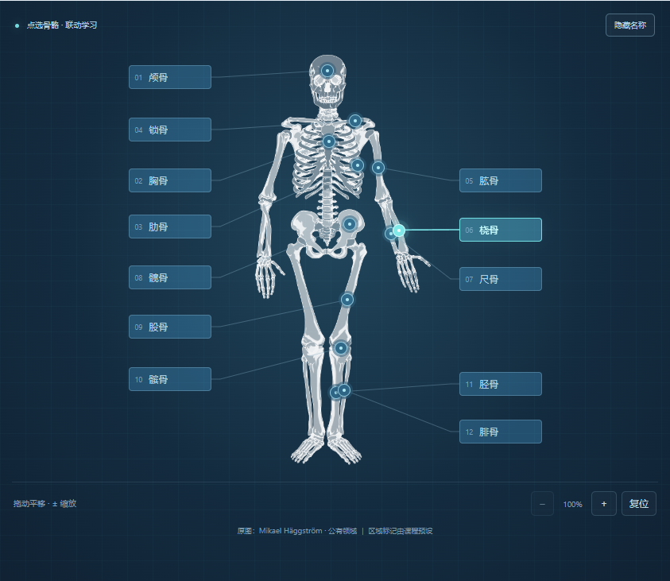
知骨 AI+高等教育 / AI+教学
知骨
系统解剖学
AI虚拟识图助教
围绕学生的判断依据开展伴学
西安医学院 杏林智骨队
01
Notes:
作品版本20261019-compete1。右图为实际二维预设定位交互界面。骨骼原图Mikael Häggström，公有领域。参赛成员真实信息由本人填写。

Slide 2
知骨 AI+高等教育 / AI+教学
骨名与辨认依据的区别
“我选尺骨，因为它在屏幕右边。”
需要核对观察方向和人体自身方位。
“我选桡骨，因为它看起来比较细。”
需要补充可与教材核对的位置和相邻关系。
课程设计预设输入，不是真实学生数据
02
Notes:
两段文字为作者预设的教学设计示例，不是真实学生原话。教材依据OpenStax Anatomy and Physiology 2e 8.2，https://openstax.org/books/anatomy-and-physiology-2e/pages/8-2-bones-of-the-upper-limb 。

Slide 3
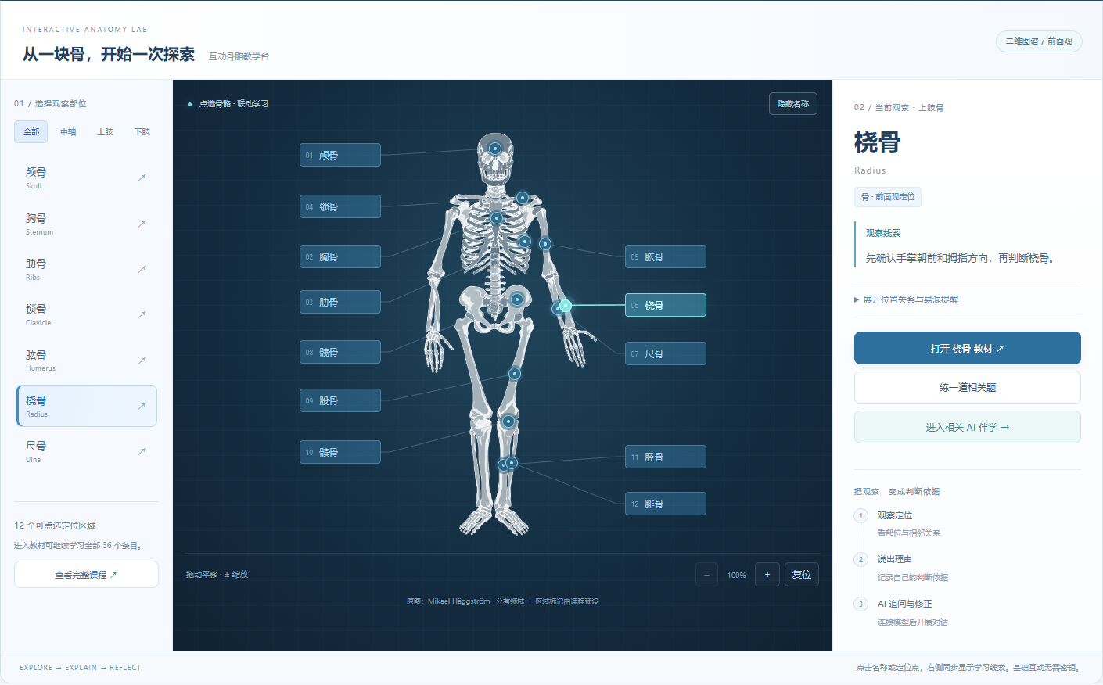
知骨 AI+高等教育 / AI+教学
互动识图与课程联动
12个二维定位区域 36个学习条目 13张教材图
03
Notes:
实际作品截图。点选部位后联动教材、日常练习和相关AI任务。36条目包含骨、骨群、组成部分和标志，不能称作36块独立骨。教材图OpenStax，CC BY-NC-SA4.0；骨骼原图公有领域。

Slide 4
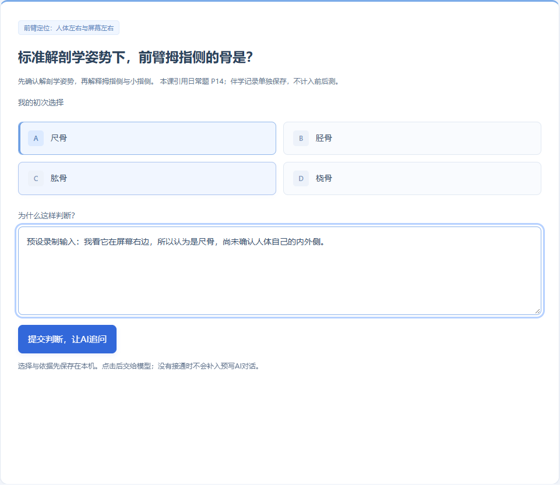
知骨 AI+高等教育 / AI+教学
示范课的学习目标与初答
桡尺骨方位辨析
确认解剖学姿势
说出人体自身方位
写下自己的判断理由
草稿自动保存在当前浏览器
04
Notes:
截图中的输入为预设录制文字，未触发真实模型，不是学生课堂数据。课程目标和完成标准属于实施设计，建议10–15分钟未作为实测完成时间。

Slide 5
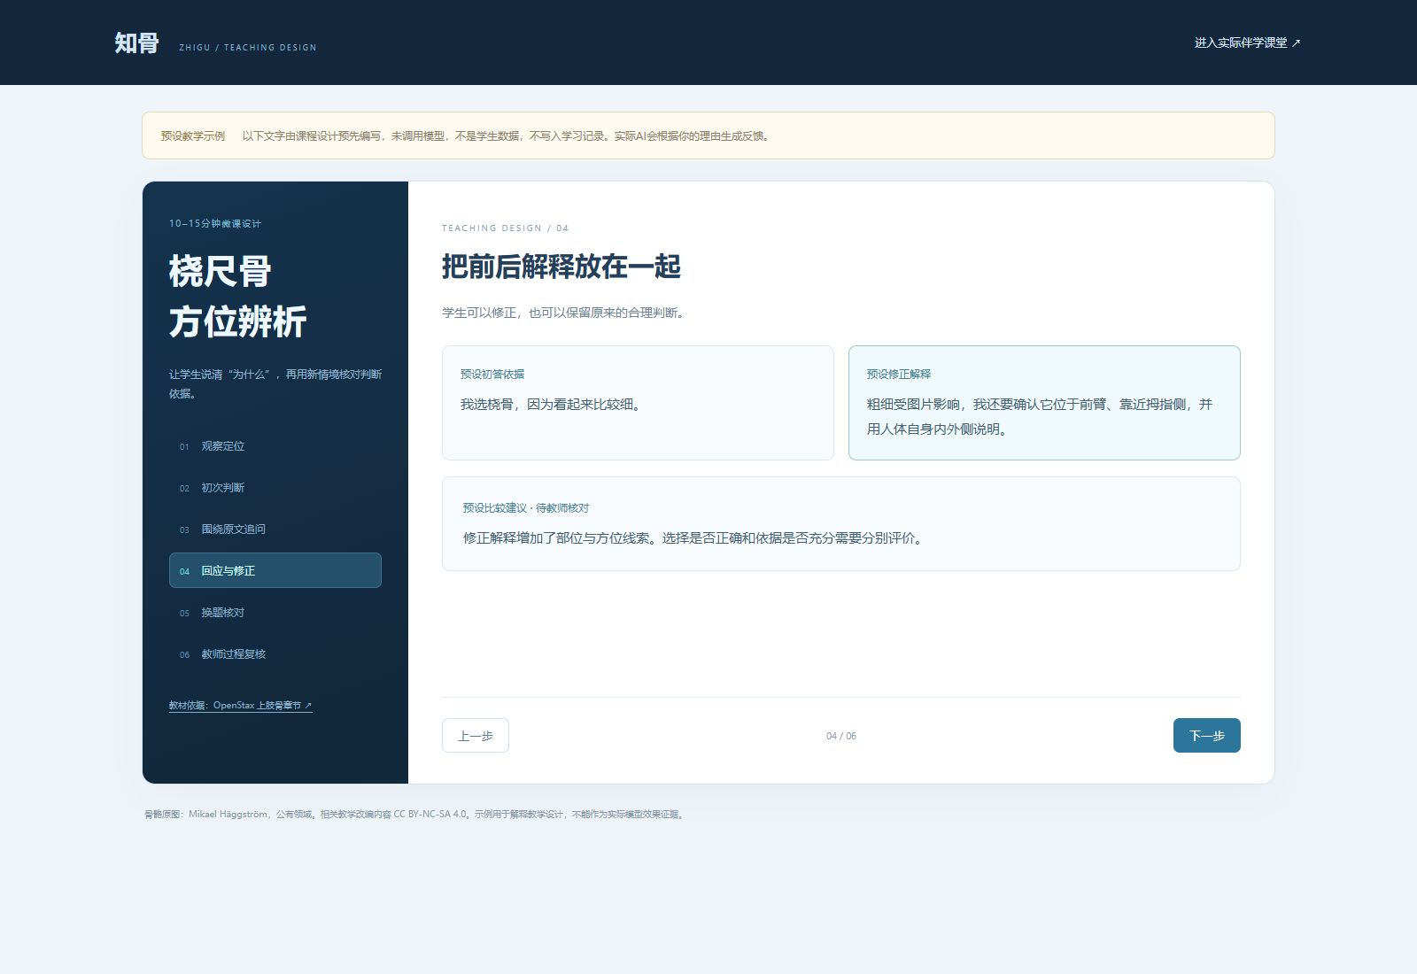
知骨 AI+高等教育 / AI+教学
围绕原话追问与比较
第一次调用
引用理由并追问
第二次调用
比较两版解释
图中为预设教学设计示例，未调用模型
05
Notes:
示例截图持续标注预设、未调用模型、不写入学习记录。实际probe/reflect调用按学生原文生成，经字段、原文引用及关注点检查后推进。程序按固定映射选择迁移题。

Slide 6
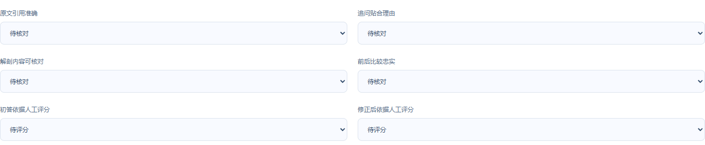
知骨 AI+高等教育 / AI+教学
过程对照卡与教师复核
四项结构核对
原文引用准确性
追问针对性
解剖内容可核对性
前后比较忠实性
软件流程示例，未作真实教师审核
初答与修正依据分别由教师评分
档案内容变化后须重新核对
06
Notes:
右图为采用明确协议测试占位档案的实际复核控件，选项保持待核对，不能视为授课教师审核。过程对照卡导出HTML后可打印为PDF，包含前后理由、反馈、迁移和本机人工意见。

Slide 7
知骨 AI+高等教育 / AI+教学
模型与程序各自承担的工作
模型
根据当前理由追问，比较前后解释，提出关注点
程序
核对字段和原文引用，绑定会话，匹配预设迁移题
教师
核查解剖内容和教学反馈，人工评价解释依据
07
Notes:
实际实现采用共享教学核心、浏览器直连或本地Node网关。字段检查不等于知识正确性；无自动文献检索或模型训练。在线密钥仅页面内存，固定官方端点，不写入GitHub与学习导出。

Slide 8
知骨 AI+高等教育 / AI+教学
已有工程证据与待验证部分
18项课程回归
15项在线个人密钥检查
新增7项检查覆盖示范课、过程卡、结构复核和设计示例
伴学10项、草稿迁移11项分别保留检查记录
成功分支的软件检查使用显式协议占位
真实教学记录与课堂效果按实际归档报告
08
Notes:
课程18项、接入7项、伴学10项、迁移11项、个人密钥15项、参赛体验7项分别报告，不合并为准确率。用户在对话报告文字API检测成功，当前真实教学JSON归档情况以真实AI预设验证状态.json为准。

Slide 9
知骨 AI+高等教育 / AI+教学
部署与课堂实施条件
基础学习
打开网址或离线文件，按浏览器保存记录
模型伴学
自备有效模型密钥和额度，支持本地服务
推广准备
授课教师核对内容，再组织真实小范围试用
09
Notes:
没有云端班级、账户隔离或自动同步。跨设备主动导出导入。教师真实内容审核、学生试用及官方签字均须实际执行，当前未完成。

Slide 10
知骨 AI+高等教育 / AI+教学
作品入口与素材来源
crh2007530.github.io/zhigu-ai-teaching/
OpenStax Anatomy and Physiology 2e
13张教材图保留英文标签，相关改编内容非商业共享
本地源码、6份PDF、可编辑PPT、MP4及核验记录
真实身份、官方签字及真实教学佐证按实际补齐
10
Notes:
免费教材https://openstax.org/books/anatomy-and-physiology-2e ，CC BY-NC-SA4.0。逐图来源与哈希见assets/来源与许可.json。参赛规范https://agent.xjtu.edu.cn/aiic/cszn/csyq.htm ，提交要求https://agent.xjtu.edu.cn/aiic/info/1023/1206.htm 。

